Slide 1
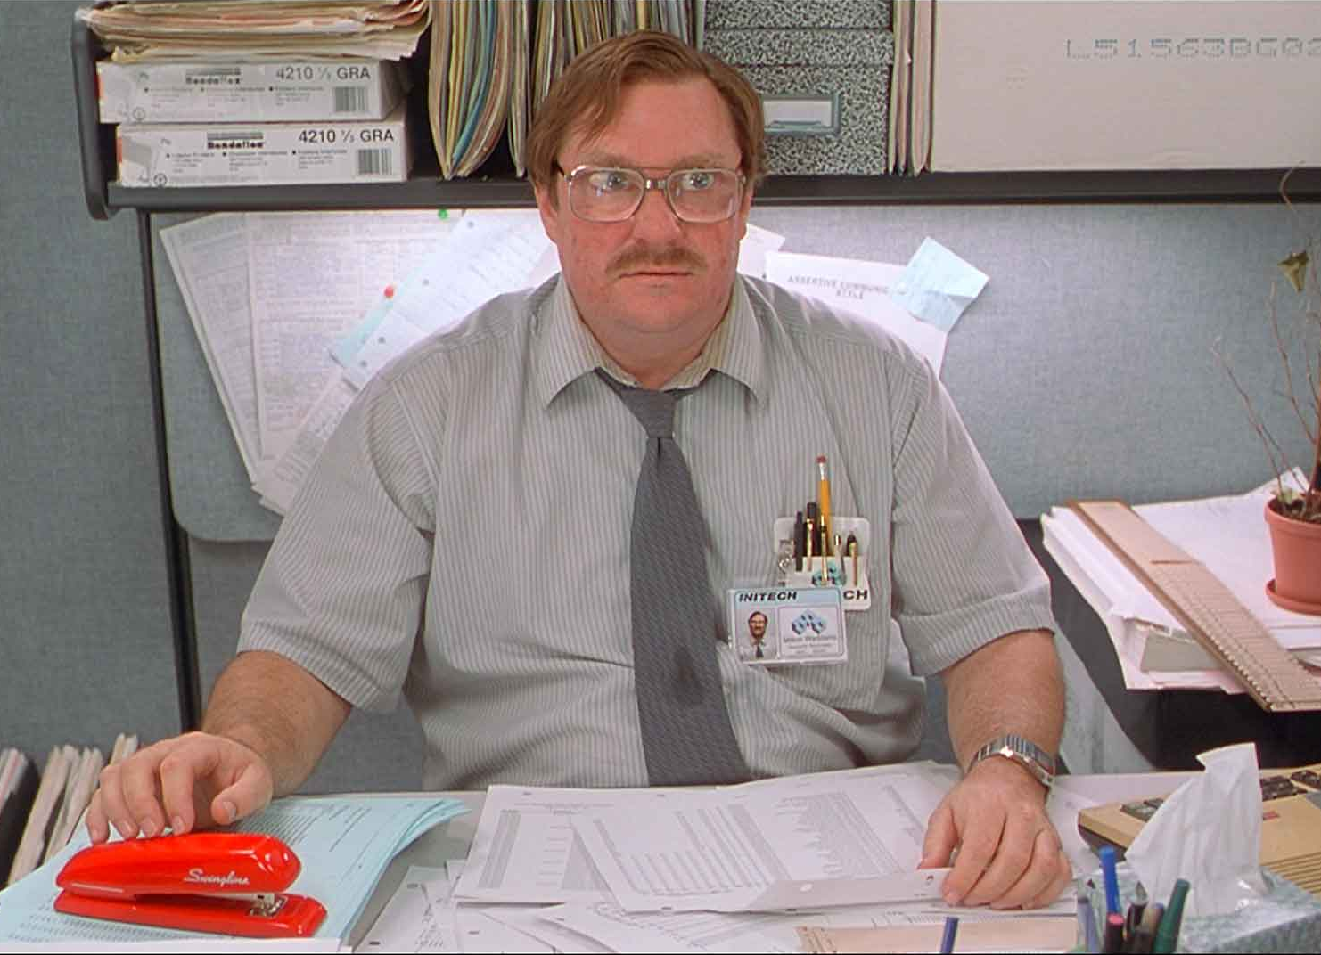
Ne féljetek 2.0
Bátorság
És
Agilis közigazgatás
Mesék a bátorságról

Slide 2
Ne félj! Légy bátrabb!
Fő üzenet
Légy bátrabb!
Vizsgáld meg! [ Transparency | Inspection | Adaption ]
Keretek
5 sztori Kb 15 perc
13 db dia – hol követhető
Keressetek a szünetben!
Próbáld ki legközelebb, hogy egyértelműen kifejezed az igényed!
Egyetlen alkalmon nincs mit veszítened!

Slide 3
Bemutatkozás 2 percben
Háttérintézmény
Minisztérium a megrendelő
Hatóságok a usereink
Feladataim
Backlog
Release tervezés
Csapat
Po, SM | 3 DEV | 2 TesT
1 IT | 1 UX | 1 UI
Alkalmazás
.NET C#
2013 óta
Országos
Közig hatósági workflow és doksik
Users
3000 / nap | 100 e summa
Átl 3 órás session
Doksik
Évi 2,5 TB a növekmény
1,5 – 2 mill doku
~ 12 TB summa | 0,5-1,5 Tb / nap
Impact 0, de ha baj van, akkor fejek hullanak; nem unokaöcsiknek való állás

Slide 4
Mihez kell bátorság?
2019 <------------------------------------------ 2016
Élesítés
Gyakoriság | Pár hetente | Havonta | Két havonta | Negyedéves | Évente
Átfutás Codefreeze release | Pár óra | Pár nap | 1 hét | 2 hét | hónap
Hibaarány | Nem volt 0-5% | Meglepődünk 5-10% | Előfordul 10-30% | Számítunk rá 30-50% | Mindig <50%
Leállás | Nincs leállás | Kb 1 óra leállás | Pár óra leállás | 1 napos leállás | Több
Recovery

Slide 5
Járd ki magadnak a lehetetlent!
A szoba sztori
2 épület, 3 szint, 6 szoba – 3 nap – 3 vezetői szint 6 megbesz
Akkor már volt egy másik csapat
Agile manifesto
A leghatásosabb és leghatékonyabb módszer az információ átadásának a fejlesztési csoporton belül, a személyes beszélgetés.
Vedd a bátorságot és járd ki magadnak a lehetetlenül fontos dolgot!

Slide 6
Te tudod a legjobban!
A jogszabály helyett felhasználó sztori
Minisztérium = jogszabály
Rizikós mondás
Agile manifesto
A működő szoftver az elsődleges mércéje az előrehaladásnak.
Valamihez te értesz a legjobban. Vedd a bátorságot, hogy képviseld, amit tudsz!

Slide 7
Csak őszintén érdemes!
A Főov sztori
Nehogy má’ hülyeséget csináljatok!
Agile manifesto
Építsd a projektet sikerorientált egyénekre. Biztosítsd számukra a szükséges környezetet és támogatást, és bízz meg bennük, hogy elvégzik a munkát.
Legyen bátorságod – szépen és empatikusan – kimondani az igazat, mert azzal a bizalmat építed!

Slide 8
Ne merülj el a napi szarban!
Az Agilis Tepertő sztori
Minden kedd du guild a kocsmában
Agile manifesto
Elengedhetetlen az egyszerűség, azaz az elvégzetlen munkamennyiség maximalizálásának művészete.
A legjobb architektúrák az önszerveződő csapatoktól származnak.
A csapat rendszeresen mérlegeli, hogy miképpen lehet emelni a hatékonyságot, és ehhez hangolja, igazítja a működését.
Legyen bátorságod a sürgősre nemet mondani, és időt szánni a fontosra!

Slide 9
Ne félj attól, ha hibázol!
Az év végi sztori
Kitűzött mérföldkő – év végi hajrá
Agile manifesto
Elfogadjuk, hogy a követelmények változhatnak a kár a fejlesztés vége felé is. Az agilis eljárások a változásból előnyt kovácsolnak az ügyfél számára.
Építsd a projektet sikerorientált egyénekre. Biztosítsd számukra a szükséges környezetet és támogatást, és bízz meg bennük, hogy elvégzik a munkát.
Bátorság kell elismerni, hogy hibáztál, és bátorság kell ráhagyatkozni a csapatra.

Slide 10
Miért a bátorság?
Scrum guide 2016
Útáljuk, ha mások kényelme, félelme miatt bennünket ér hátrány!
Emberi oldal
Hivatalnok | főnök | megbeszélés | te magad
Bátran megkérdőjeleztük a rendszert
Élesítés + eredmények
Sokszor te magad vagy az oka, hogy nem érsz el olyan eredményt, amit pedig elérhetnél!

Slide 11
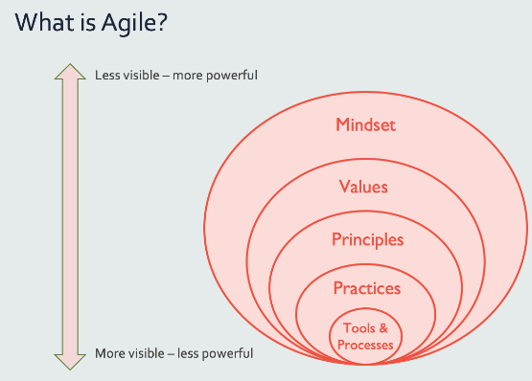
A hozzáállás fontosabb, mint a darálás és a szakmaiság!
Az állásajánlat sztori
Mi a tanulság?
A nem látható dolgok képviselnek igazi erőt. Beszélni kell a nem látható dolgokról, mert ezek generálják az igazi változást!
A megoldott dolgok számontartása azért fontos, mert ezek garantálják azt, hogy az aktuális megoldhatatlannak tűnő problémát meg fogjuk tudni oldani!
Az emberekkel kell foglalkozni, nem a munkával!

Slide 12
Ne féljetek!
Köszönöm a figyelmet!
Keressetek a szünetben!
Próbáld ki legközelebb, hogy egyértelműen kifejezed az igényed!

